Slide 1
UTRYKNINGSLEDELSE
7-TRINNS MODELL

Slide 3
MÅL
Kjennskap til 7-trinnsmodellen som beslutningsmodell, med hovedfokus på de 3 første trinnene.
Kjenne til skadestedsfaktorene og betydningen av disse
Forstå viktigheten av å iverksette umiddelbare tiltak
Skal kunne:
      gi MMI med fokus på det som skal reddes
      formidle en TP ved hjelp av IDA metoden

Slide 4
BESLUTNINGSMODELL
Hvorfor sjutrinnsmodellen?
Hvorfor ikke bare OBBO?
Scenariobasert taktikk mål med vår innsats hva skal reddes?
taktisk plan hvordan
organisering hvem gjør hva
Sju trinn som også tar for seg effektiv ledelse
“Det er resultatet sett fra den rammedes side som alt handler om. Vi kan relativt raskt slokke en brann med mye vann, men mye vann betyr vannskader som noen ganger kan være så omfattende at huset rives. Dette kan vi aldri anse som et godt reultat. Et godt resultat må ta som utgangspunkt i hvordan det så ut da brann- og redningstjenesten ankom stedet og hvordan det ser ut da vi reiser hjem. Hvilken merverdi har vi skapt og i hvilken grad håndterte vi de materielle, menneskelige og samfunnsmessige hjelpebehovene som brannen har medført?”
Notes:
OBBO er en beslutningsmodell som er brukt i Norge en del år.
Observere, bedømme, beslutte og ordre
Det som mangler er utforming av et mål og planen for å nå målet.

Slide 5
VIDEO

Slide 6
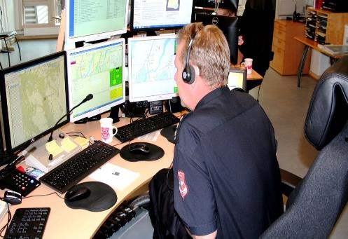
HENDELSE / CALL OUT
Bekrefte mottat melding
Gå i bilen

Slide 7
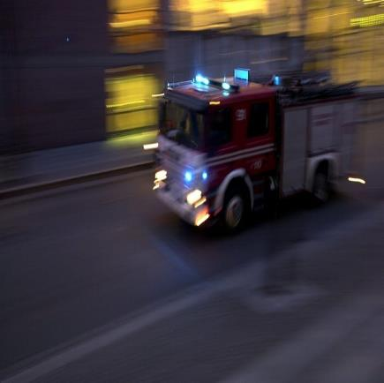
UTRYKNINGSTID
Informasjons
        -innhenting
        -utveksling
Skadestedsfaktorene
        -bygning
        -brann
        -virksomhet
        -mennesker
        -risiko
        -omgivelse
Riktig ressurs
Kritiske faktorer
Informere alle (FMM), forberedende tiltak/midlertidig innsatsordre

Slide 8
Bygningen
Kartlegg bygningens størrelse og utforming, alder og bygningsmåte. Hvilke aktive eller passiv systemer finnes som for eksempel røykluker, slokkesystemer, branncellebegrensninger og skillekonstruksjoner?

Slide 9
Brannen
Kartlegg omfang og ytre grenser. Hvor i konstruksjonen er brannen lokalisert? Hvordan er spredningsretningen og hastigheten på brannrøyken? Er brannen nær overtenning? Er brannen ventilasjonskontrollert?

Slide 10
Virksomhet
Kartlegg hvilken type virksomhet brannen er i og hvilke spesielle verdier som må prioriteres.

Slide 11
Mennesker
Kartlegg antall mennesker i bygningen og deres plassering. Er de direkte eller indirekte truet? Hvilke spesielle behov må håndteres, f.eks. barn, eldre, sovende personer og dyr?

Slide 12
Risikoer
Kartlegg mulige risikoer som gassflasker, kjemikalier, risiko for ras, kompliserte lokaler, lange angrepsveier og miljøpåvirkning.

Slide 13
Omgivelser
Hvilket tidspunkt skjer hendelsen på? Hvordan er tilgjengeligheten til objektet og hvilke objekter er utsatte? Hvordan er været? Hvilke medier skal håndteres? Hvilken infrastruktur er berørt?

Slide 14
ANKOMST SKADESTED
Situasjonsrapport/vindusmelding (BAPS)
Eks. På BAPS melding:
“Politi og Helse (enheter) på veg til Ragnvald Jarls gate 3. Dette er utrykningsleder Brann. Fremme på stedet, kraftig røykutvikling, brann over tak i 3 etasjers trebygning. Kjøreveg Kirkegata.

Slide 15
Å VELGE RIKTIG TILTAK
Umiddelbare tiltak
Forberedende tiltak
Endelige tiltak
Alternative tiltak
Notes:
Mulige tiltak:
Umiddelbare tiltak
Forberedende tiltak
Endelige tiltak
Alternative tiltak

Slide 16
Umiddelbare tiltak
Alltid ha dette i tankene på vei til en ulykke
Har ofte en avgjørende betydning for resultatet av hele innsatsen
Er ofte ganske selvfølgelig og krever ingen store vurderinger
Tiltaket er oftest forbundet med livreddende innsatser
Kan også handle om brannspredning

Slide 17
Forberedende tiltak
Lage handligsrom for den taktiske planen for innsatsen
Eksempel kan være å etablere slangeutlegg, stenge branndører, gjøre klar stige/lift, etablere vannforsyning
Endelige tiltak
Det er den taktiske planen. Det man bestemmer seg for å gjøre for å nå målet man har satt.

Slide 18
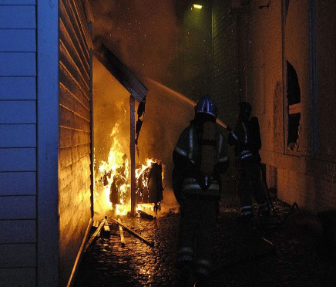
360
Lese brannen –risikobedømme
Skadestedsfaktorene
Taktiske vurderinger
  Risikonivå
  Kristiske faktorer
  Tidsperspektiv
  Ressurstilgang
  Trussel mot mennesker
  Truede bygninger

Slide 19
ORDRE
MMI / TP (IDA)
  Hva skal oppnås?
  Hvordan
Mål med innsats: Hva skal reddes?
Taktisk plan: Hvordan? Innledningsvis(først); Deretter; Avslutning
Metodevalg: Gjennom å…
Sikkerhet: Verneutstyr, restiksjoner…

Slide 20
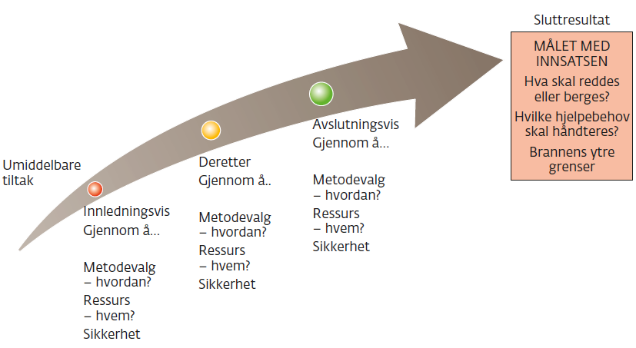
MMI / TP

Slide 21
En stor hjelp til å formulere den taktiske planen er å benytte begrepet IDA som er en forkortelse for Innledningsvis, Deretter og Avslutningsvis.
Til hver del legges det til beskrivelse av tiltak fulgt opp av metodevalg og definering av ressurser. Hvis du har ressurser slik at du kan gjøre flere momenter parallelt, kan du også legge til ordet «samtidig».
Eksempelvis når du vil gjennomføre søk etter mennesker samtidig som du slokker brannen, eller kjøler brannrøyken samtidig som du lager hull for en begrensningslinje.

Slide 22
MMI og Taktisk plan ved hjelp av IDA
Eksempel: Leilighetsbrann MMI
Brannens ytre grenser skal være brannleiligheten. Vi skal redde øvrige leiligheter og de skal være beboelige helt uten røyk og vannskader. Vi skal redusere konsekvensene for beboerne.
Taktisk plan:
Innledningsvis: Ta kontroll over trappehuset gjennom å ventilere det og sette det under overtrykk. Deretter: Foreta livredning i brannleiligheten gjennom røykdykking fra mannskapsbil A11. Begrens brannen og skader på grunn av slokkevann til startleiligheten gjennom kontroll av loftet og inntilliggende leiligheter som utføres av enhet A31. Avslutningsvis: Gi støtte til de som er rammet gjennom informasjon og RVR.

Slide 23
CASE TORVTEIGEN

Slide 24
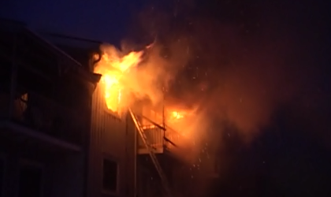
ORDRE
Innsatsordre:
Mål med innsatsen (MMI)
Angrepssteder og basepunkt
Fordeling av oppgaver
Særskilte farer og sikkerhetstiltak
Det er særdeles viktig at en innsatsordre sier noe om hvordan MMI skal oppnås.
Vi kan kalle det for en taktisk plan.

Slide 25
VALG AV TILTAK/VERKTØY
Røykdykkerinnsats
Overtrykksventilering
Trykksetting
Skjærslokker
Slokkespyd
CAFS/1-7
Skum
Hulltaking
Høyderedskap

Slide 26
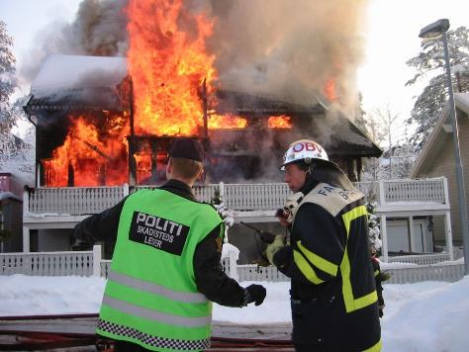
ORGANISERE BRANNSTEDET
Direkte ledelse/oppgaveledelse:
Utrykningsleder styrer:
Røykdykkerinnsatsen
Ventilering
Bruk av høyderedskap
Evakuering

Slide 27
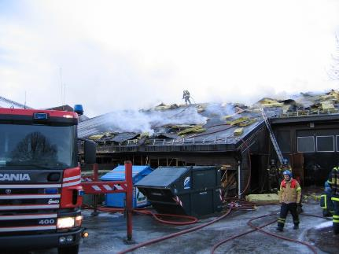
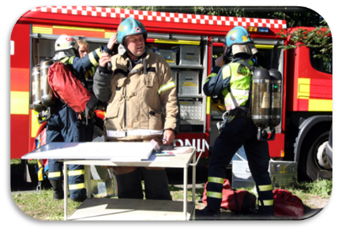
ORGANISERE BRANNSTEDET
Sektororganisere:
Geografisk sektor
Funksjonell sektor

Slide 28
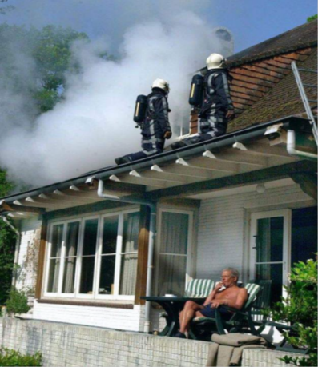
KOMMUNISERE OG SAMVIRKE
Ledelsesmøter
Tilstandsrapport over radio
Prognose
Målet er å få en felles forståelse av forholdene og videre arbeid for å nå MMI.

Slide 29
SKISSE
Tegn en grovskisse over hendelsen og påbegynt innsats.
Kan MMI/TP forbedres?
          Jeg mener vi skal…
          Sannsynlig utfall…
          Worst case

Slide 30
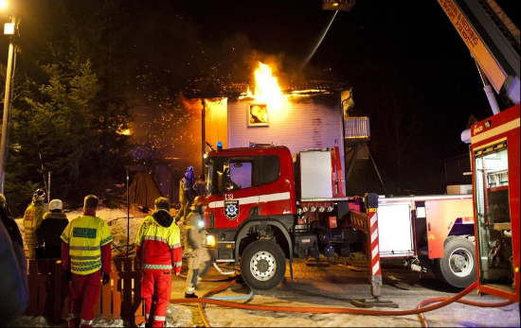
FØLGE OPP
Riktig mål?
Riktig metode?
Riktig ressurs?
Korrigere?

Slide 31
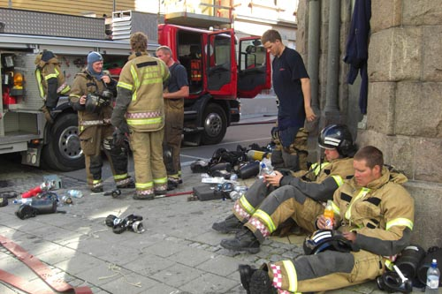
SKAPE UTHOLDENHET
Logistikk på utskifting av mannskaper
Mat, drikke og tørre klær
Avløsning
Etterslokk

Slide 32
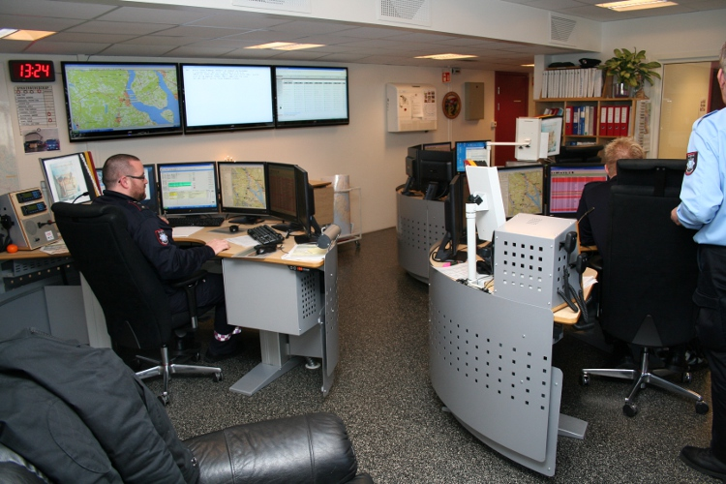
Meldt om brann i tomannsbolig.
Det er en nabo som melder brannen.
Klokka er 15:00
Kraftig røykutvikling

Slide 33
TAKTIKK
Vær aktiv under kjøretiden
-søk informasjon om ulykken
-adressekontroll
-hvordan ser det ut
-om noen møter oss
-trippelvarsling

Slide 34
Ut fra meldingen , vær ikke redd for å kalle inn forsterkninger (oversterk)
Hvilken erfaringer har vi med å være understerk-oversterk ?(ha for små/store ressurser)
Gi forberedende ordre til mannskapet om hva skal skje ved ankomst(målet med innsatsen)
Forbered deg mentalt på hva som venter deg ved ankomst
(hva om situasjonen er mye vanskeligere enn det du hadde forventet deg)
Når du er framme må du starte å gjøre din 360

Slide 35
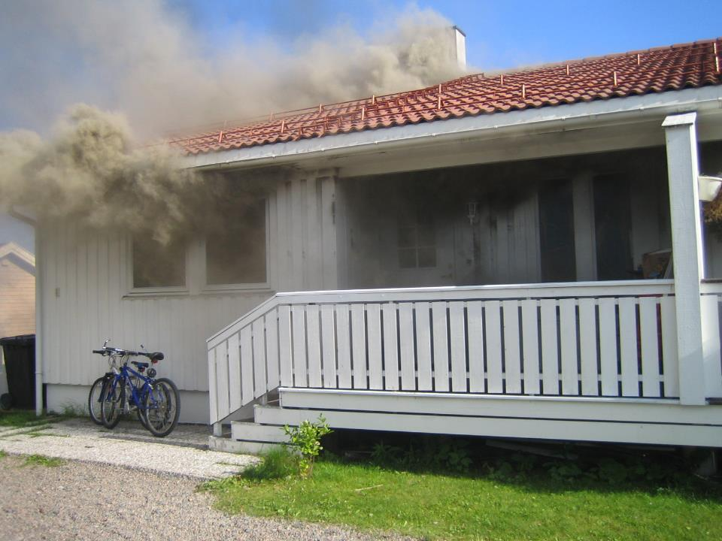

Slide 36
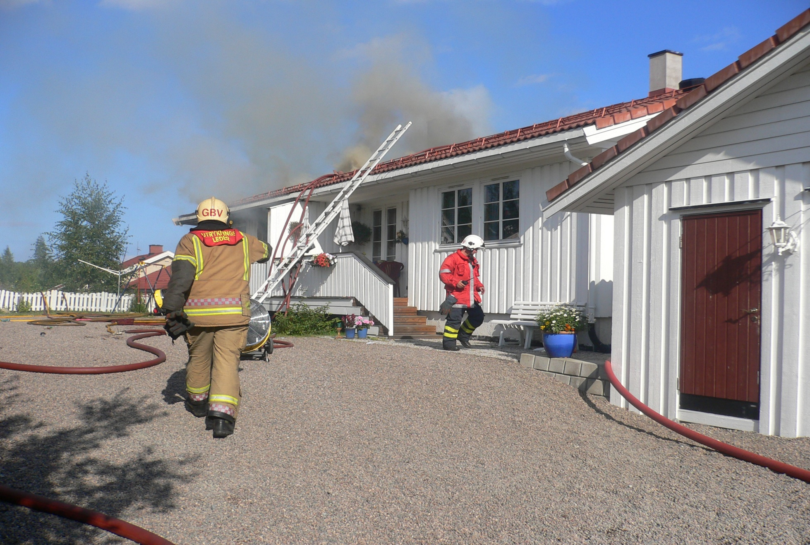

Slide 37
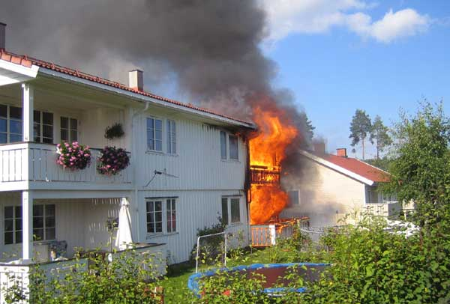

Slide 38
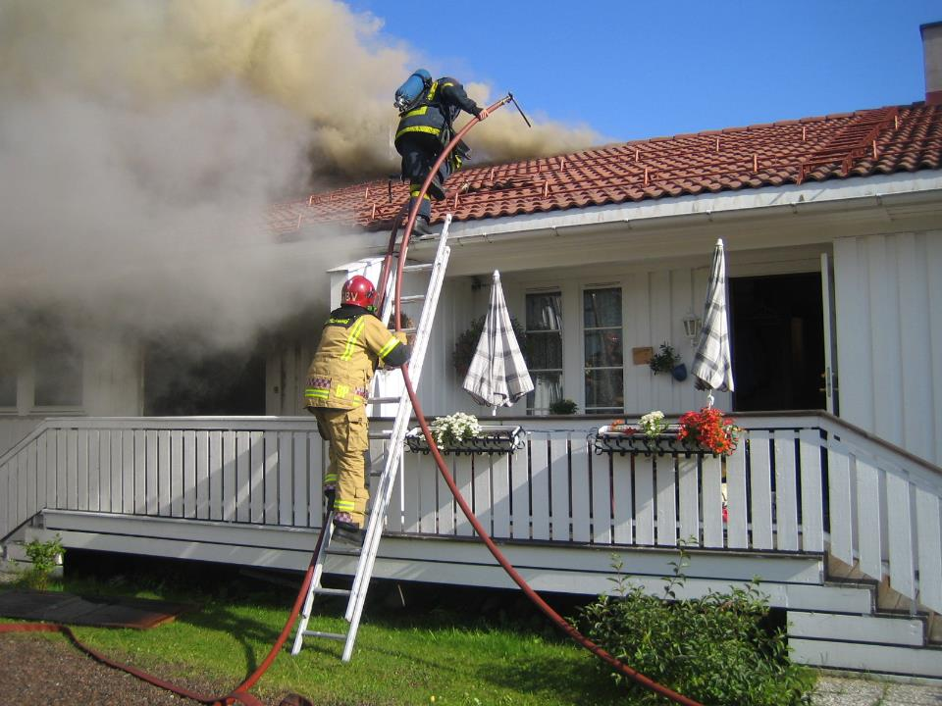

Slide 39
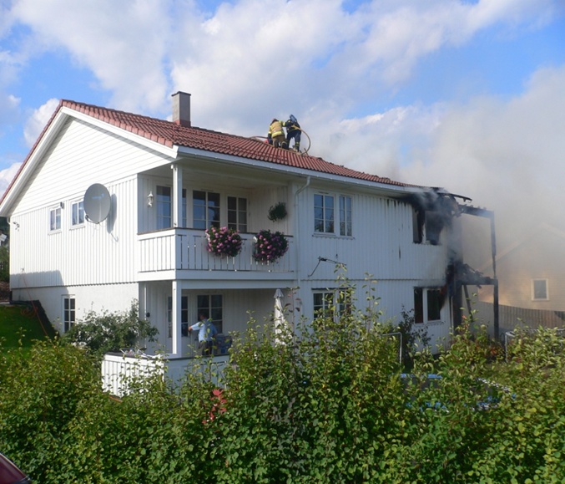

Slide 40
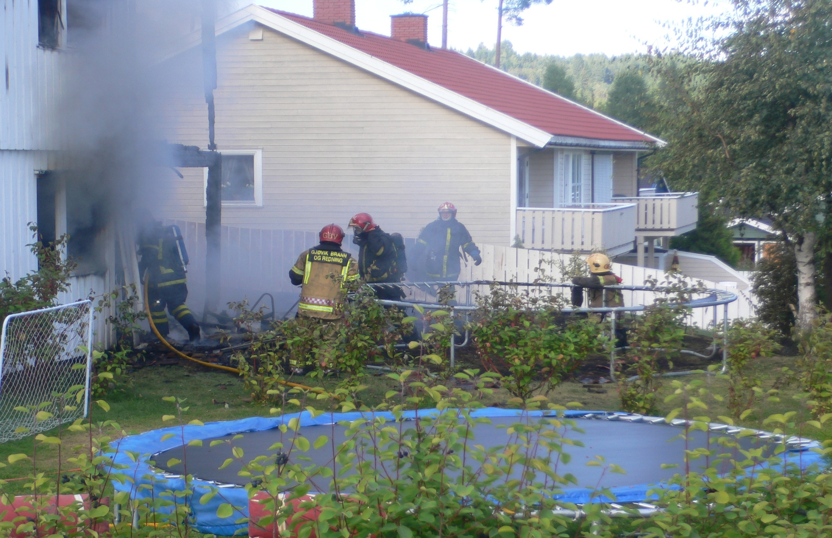

Slide 41
MÅL
Kjennskap til 7-trinnsmodellen som beslutningsmodell, med hovedfokus på de 3 første trinnene.
Kjenne til skadestedsfaktorene og betydningen av disse
Forstå viktigheten av å iverksette umiddelbare tiltak
Skal kunne:
      gi MMI med fokus på det som skal reddes
      formidle en TP ved hjelp av IDA metoden

